Slide 1
Thực đơn
Ngày 23/10/2024

Slide 2
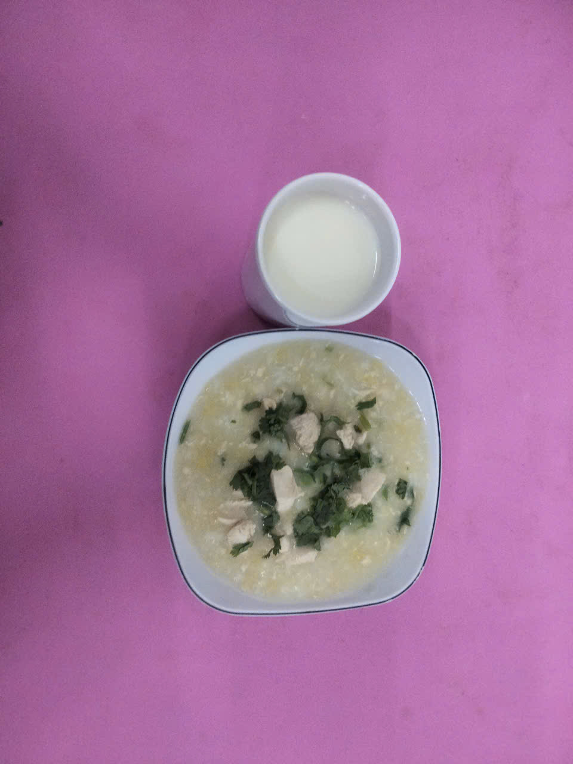
BUỔI SÁNG:
- Cháo đậu xanh nấu thịt gà
- Sữa

Slide 3
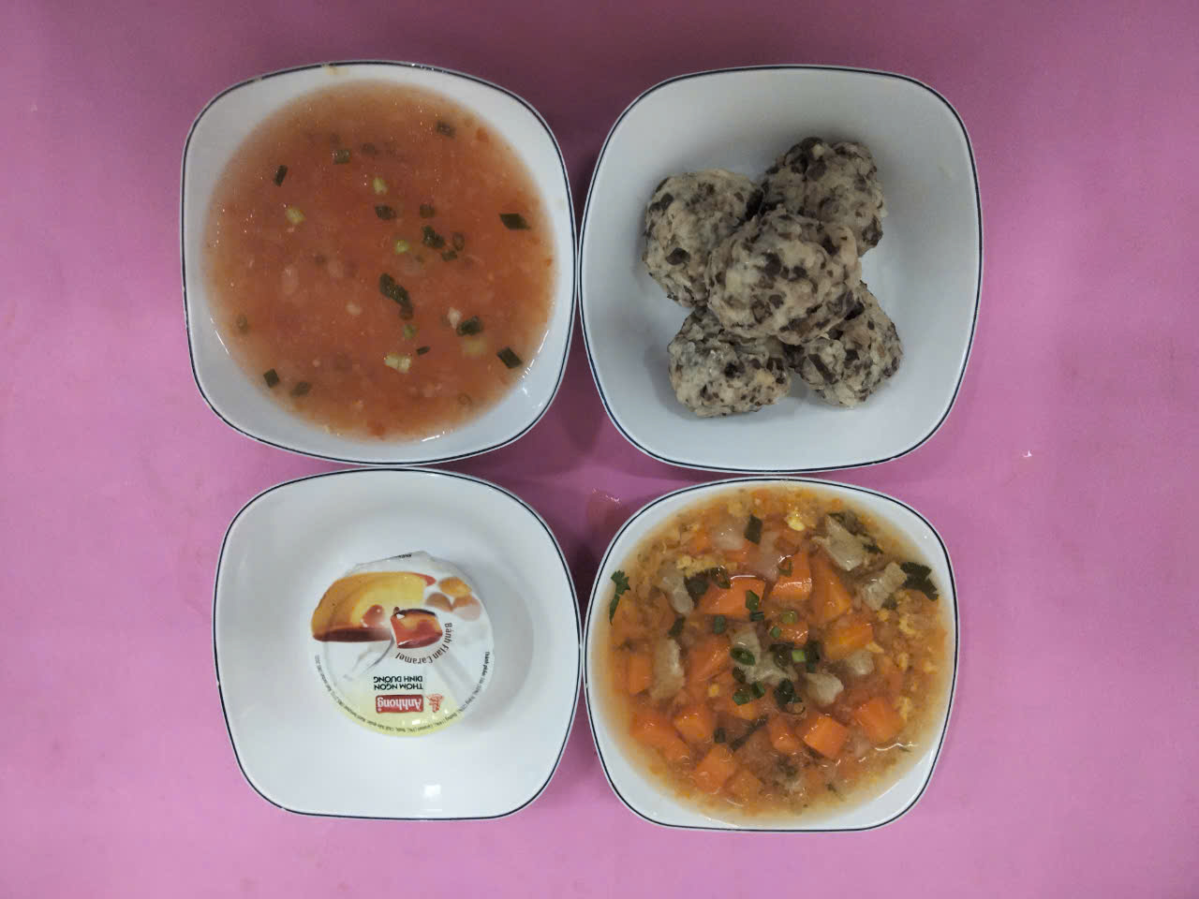
BUỔI TRƯA:
Món mặn: Thịt xíu mại (giò sống, thịt, cà chua, hành tây)
Món canh: Canh khoai tây, cà rốt, củ dền nấu tôm khô, thịt heo
Tráng miệng: Bánh plan

Slide 4
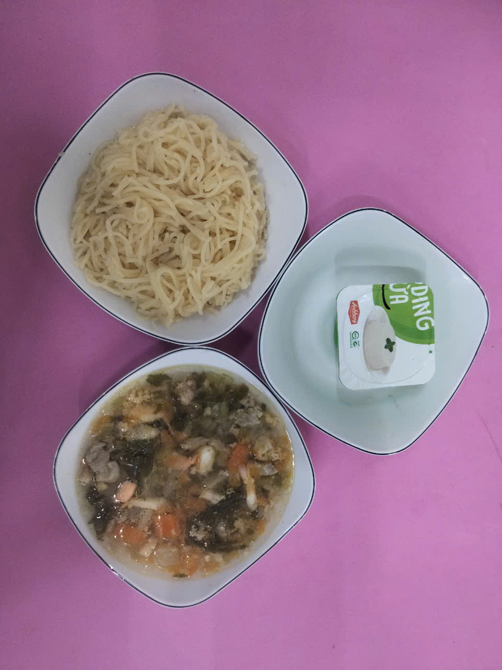
BUỔI XẾ:
Mì trứng tươi nấu tôm thịt
Tráng miệng: Bánh Pudding trứng sữa

